Slide 1
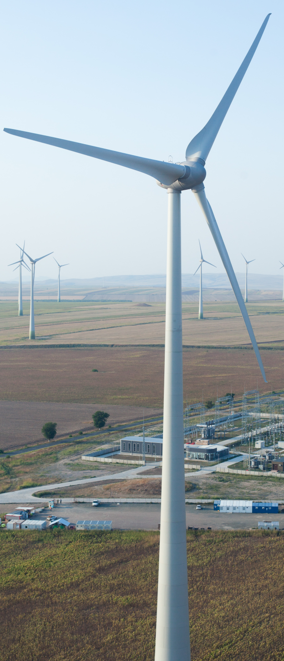
Parcurile eoliene Rahman-Casimcea
2016.04.04

Slide 2

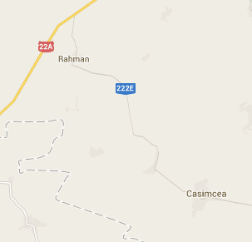
Portfoliul din România
Substation
 | Parc eolian | Puterea instalata | Numar turbine | Tip turbine | Data punerii in functiune
 | Alpha Wind North 1 North 3 South 1 | 48,3 MW 33,0 MW 57,0 MW | 21 11 19 | E-82 E-101 E-101 | 2012 2013 Anulat
 | CAS South 2&3 / Et 1 South 2&3 / Et 2 | 50,6 MW 25,3 MW | 22 11 | E-82 E-82 | 2012 2014
 | Ventus North 2 | 69,0 MW | 23 | E-101 | 2013
Parcurile eoliene sunt amplasate in Regiunea Dobrogea in estul României.
Intregul proiect a fost a fost dezvoltat si construit de Verbund. Valoare: 367 milioane Euro
In cadrul proiectului a fost construita si statia Rahman de 400kV prin intermediul careia s-a asigurat evacuarea puterii in SEN.
Echipa Verbund asigura operarea statiei de 110 kV si a statiei intermediare de 110/30 kV.
Prognoza, vanzarea energiei si a certificatelor verzi este realizata Verbund.

Slide 3
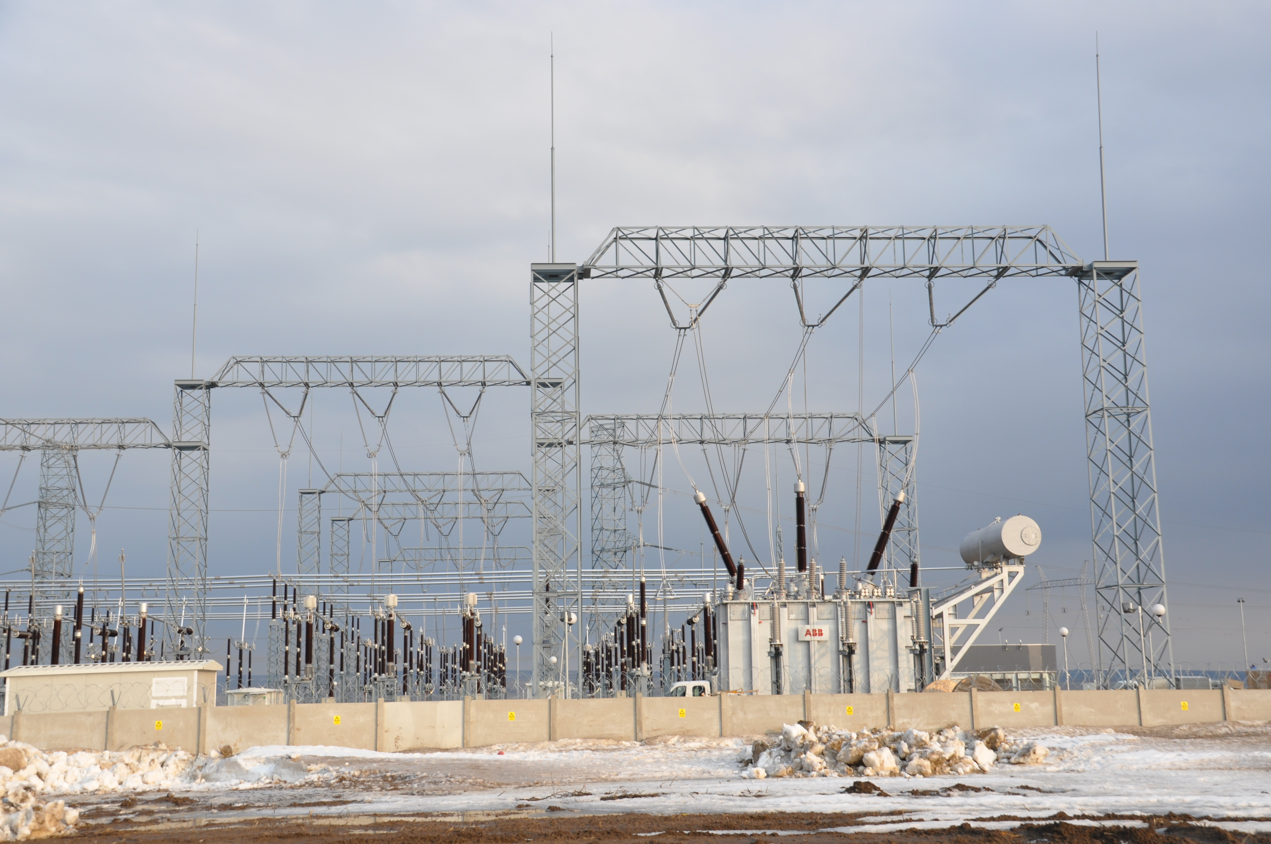
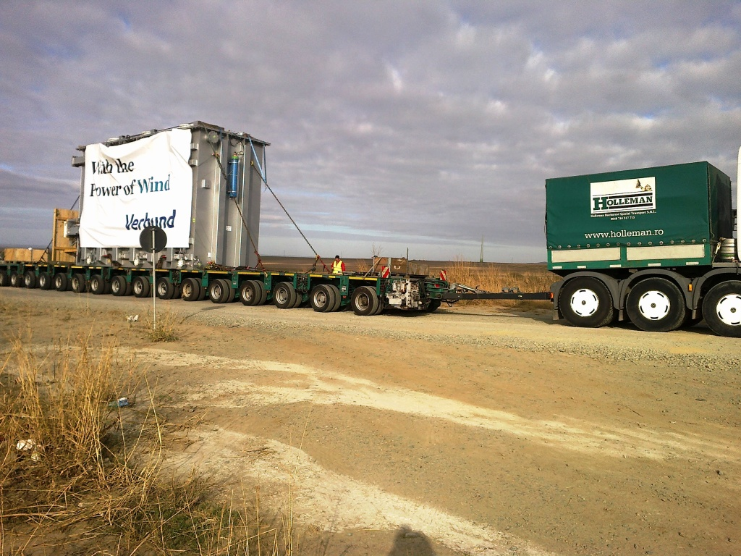
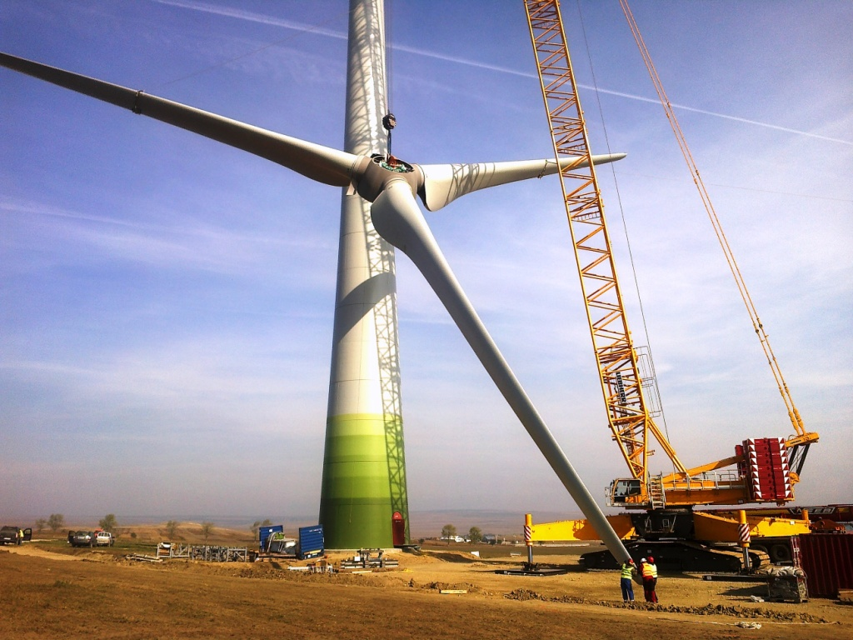
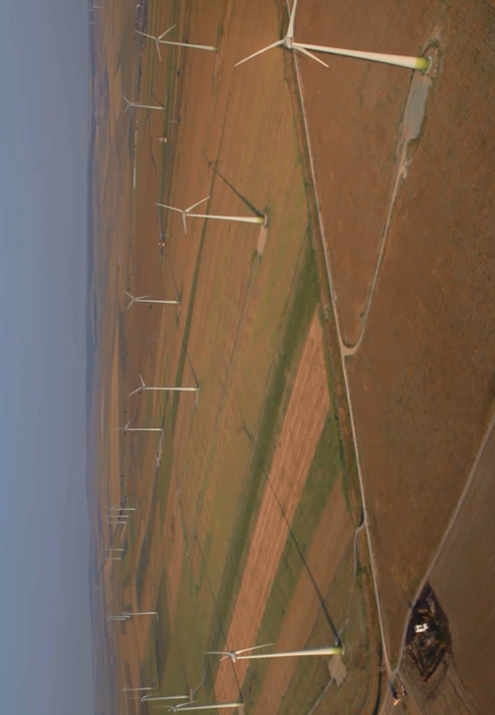
Statia Rahman 400 kV
Transportul transformatorului de 250 MVA
Instalarea turbinei E-82
Parcul eolian Alpha

Slide 4
